Slide 1

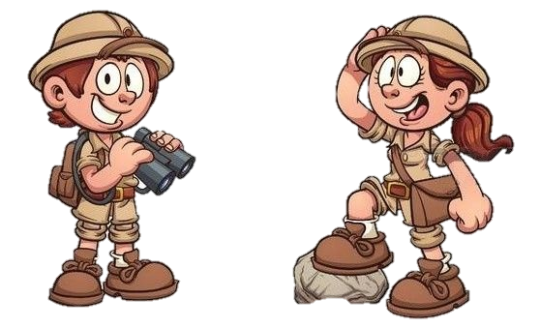


TOÁN
LỚP 5
Giáo viên: Lê Hồng Linh

Slide 2





KHỞI ĐỘNG

Slide 3


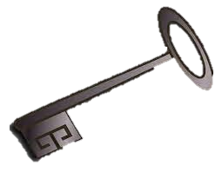

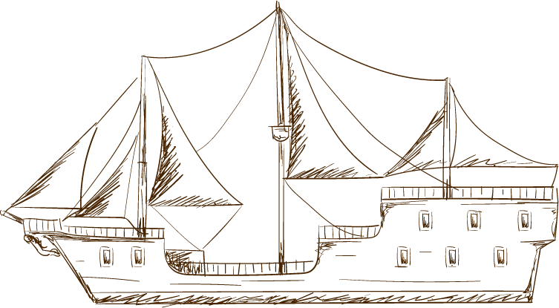
CHÌA KHÓA BÍ ẨN

Slide 4

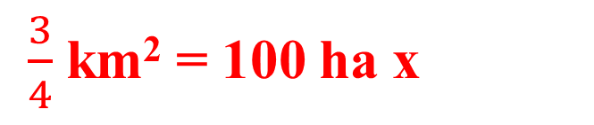
3
4
km²
= … ha
75
A. 50
1 km² = 100 ha
C. 75
$\frac{3}{4}$km² = 100 ha x
$$\frac{3}{4}$$
B. 100
D. 150
= 75 ha
Notes:
Click nhân vật để ra đáp án, cick lần 2 để mất đáp án ra hướng dẫn

Slide 5
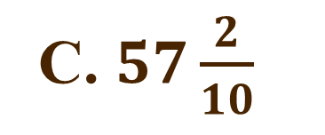

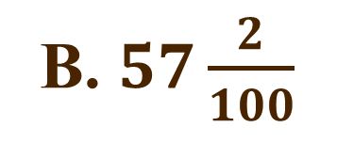
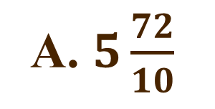
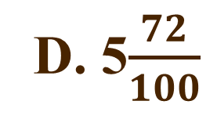
5$\frac{72}{100}$
5km² 72hm²
= …....km²
Click nhân vật để ra đáp án
A. $5\frac{72}{10}$
C. $57\frac{2}{10}$
B. $57\frac{2}{100}$
D. 5$\frac{72}{100}$

Slide 6


Trong bảng đơn vị đo diện tích, mỗi đơn vị đo diện tích bằng bao nhiêu đơn vị lớn hơn tiếp liền?
Click nhân vật để ra đáp án
A. $\frac{1}{10}$ lần
C. 10 lần
B. $\frac{1}{100}$ lần
D. 100 lần

Slide 7

TOÁN
LUYỆN TẬP
TRANG 30

Slide 8
MỤC TIÊU BÀI HỌC
Biết tên gọi, kí hiệu và mối quan hệ của các đơn vị đo diện tích đã học.
Vận dụng để chuyển đổi, so sánh số đo diện tích.
Giải các bài toán liên quan đến diện tích.

Slide 9
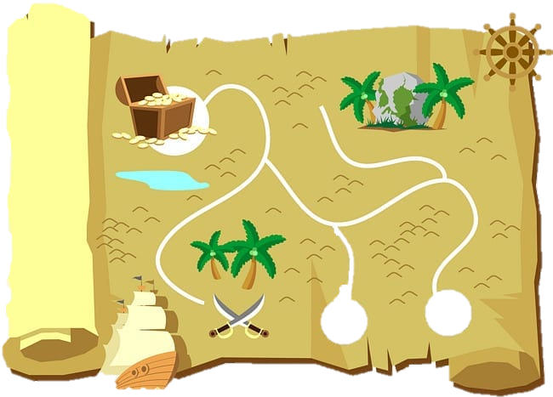




BẮT ĐẦU
TRUY TÌM KHO BÁU

Slide 10
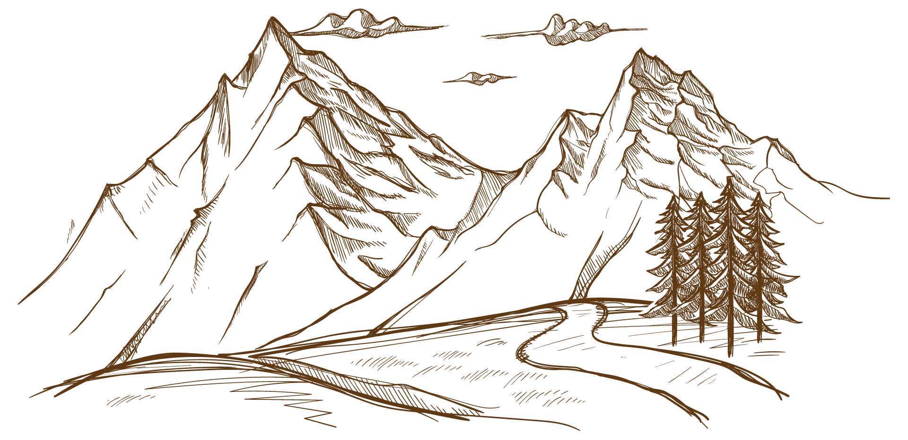
1
Viết các số đo sau dưới dạng số đo có đơn vị là mét vuông:
a) 5 ha; 2 km²
b) 400dm²; 1500dm²; 70 000 cm²

Slide 11
1
Viết các số đo sau dưới dạng số đo có đơn vị là mét vuông:
……….
a) 5 ha = m²
2 km² = m²
……….
……….
b) 400 dm² = m²
……….
1500 dm² = m²
……….
70 000 cm² = m²

Slide 12
1
Viết các số đo sau dưới dạng số đo có đơn vị là mét vuông:
50 000
……….
1 ha = 10 000 m²
a) 5 ha = m²
5 ha = 10 000 m² x 5
2 000 000
……….
2 km² = m²
1 km² = 1 000 000 m²
2 km² = 1 000 000 m² x 2

Slide 13

1
Viết các số đo sau dưới dạng số đo có đơn vị là mét vuông:
…
1
100
b) 400 dm² = m²
4
1 dm² = m²
400 : 100
1
100
15
1500 dm² = m²
……
1 dm² = m²
1500 : 100
1
10 000
7
70 000 cm² = m²
1 cm² = m²
70 000 : 10 000

Slide 14
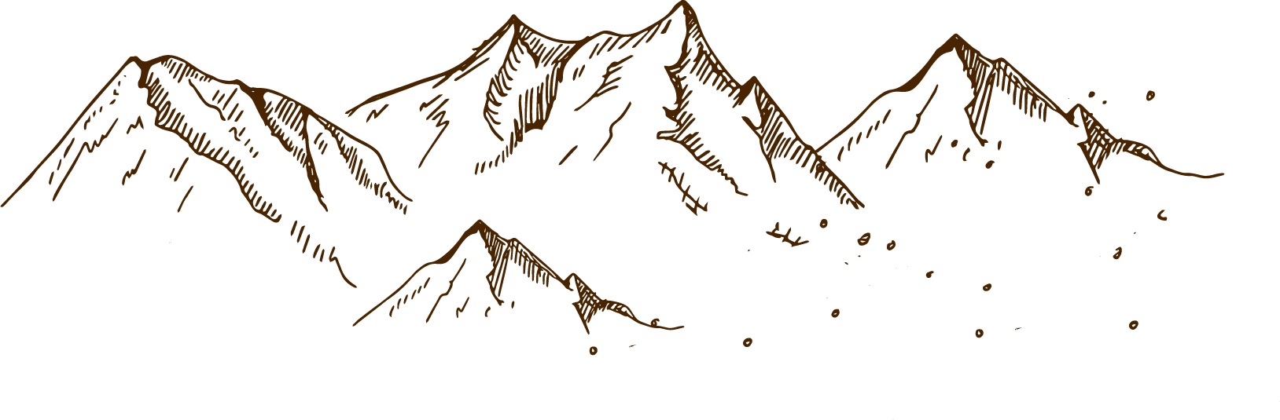

2
<
>
=
?
2 m² 9 dm² … 29 dm²
790 ha … 79 km²
8 dm² 5 cm² … 810 cm²
5
100
4 cm² 5 mm² … 4 cm²

Slide 15
2
<
>
=
?
>
...
2 m² 9 dm² 29 dm²
<
...
8 dm² 5 cm² 810 cm²
2 m² = 200 dm²
8 dm² = 800 cm²
= 209 dm²
2 m² 9 dm² = 200 dm² + 9 dm²
8 dm² 5 cm² = 800 cm² + 5 cm²
= 805 cm²

Slide 16
2
<
>
=
?
<
790 ha 79 km²
...
5
100
...
=
4 cm² 5 mm² 4 cm²
7 900 ha
5
100
5 mm² = cm²
5
100
5
100
4 cm² 5 mm² = 4 cm² + cm²
= 4 cm²

Slide 17
3
Người ta dùng gỗ để lát sàn một căn phòng hình chữ nhật có chiều dài 6m, chiều rộng 4m. Hỏi phải tốn bao nhiêu tiền mua gỗ để lát sàn cả căn phòng đó, biết giá tiền 1 m² gỗ sàn là 280 000 đồng?
Tóm tắt:
Chiều dài: 6m
Diện tích sàn căn phòng
Chiều rộng: 4m
Số tiền mua gỗ để lát sàn
1 m²: 280 000 đồng
Số tiền mua gỗ lát sàn: … đồng?

Slide 18

3
Bài giải
Diện tích sàn căn phòng hình chữ nhật là:
6 x 4 = 24 (m²)
Số tiền để mua gỗ lát sàn cả căn phòng đó là:
280 000 x 24 = 6 720 000 (đồng)
Đáp số: 6 720 000 đồng

Slide 19
CỦNG CỐ

Slide 20



Nêu bảng đơn vị đo diện tích.
km² hm² (ha) dam² m² dm² cm² mm²

Slide 21

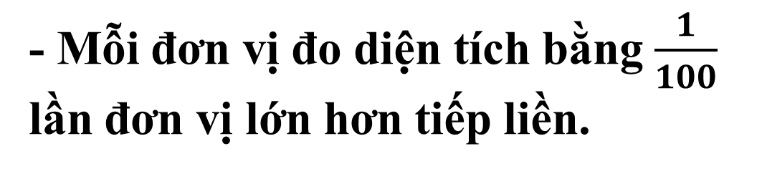
Nêu mối quan hệ giữ các đơn vị đo diện tích liền kề.
- Mỗi đơn vị đo diện tích gấp 100 lần đơn vị bé hơn tiếp liền.
- Mỗi đơn vị đo diện tích bằng $\frac{1}{100}$ lần đơn vị lớn hơn tiếp liền.

Slide 22


Nêu cách tính giá tiền mua gạch lát nền khi đã biết giá tiền 1m² gạch.
Giá tiền mua gạch = Giá tiền 1m² x Diện tích nền

Slide 23


CHÚC CÁC EM
HỌC TỐT

